Slide 1
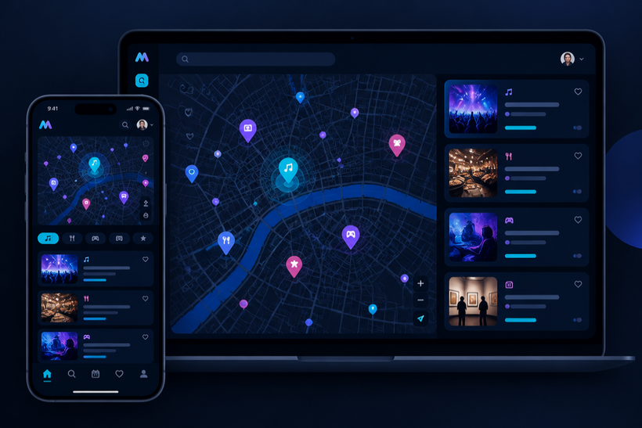
UBIK
- Plataforma de exploración de eventos sociales
Benjamín Montero
Líder Full-Stack & Seguridad Transaccional
Matías Marín
Líder Full-Stack & Arquitectura Geoespacial

Slide 2

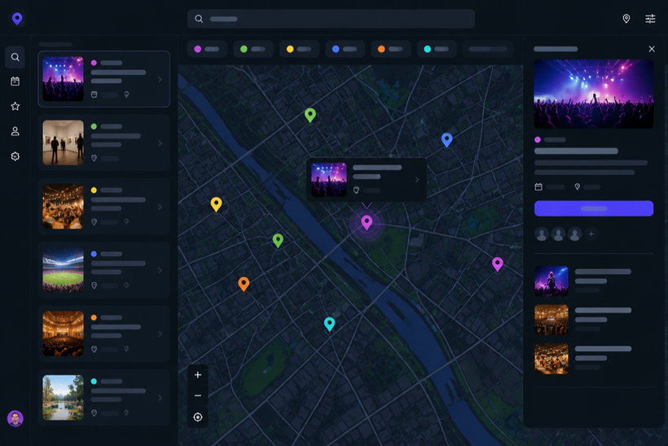
Problema
y Solución
Filtros
Radio
Categorías
Descubrimiento fragmentado
de eventos sociales
Música
Arte y Cultura
Altos costos de difusión para pequeños organizadores y agrupaciones comunitarias
Deportes
Comunidad
Fecha
Plataforma web georreferenciada que conecta eventos y asistentes
Todos los horarios
Recomendado para ti
Mapa interactivo con filtros por radio y recomendaciones personalizadas
Concierto Indie
Esta noche
a 1,2 km de ti
Independencia de ticketeras masivas

Slide 3
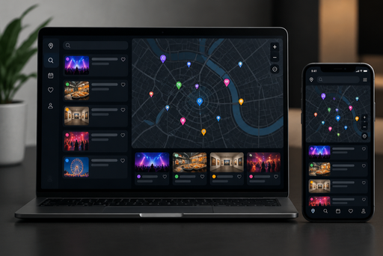

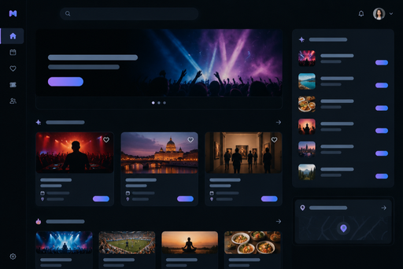
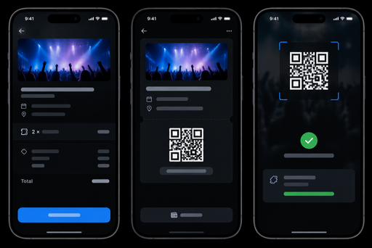
Objetivos del Proyecto
Plataforma web georreferenciada con IA
para explorar, recomendar y gestionar
eventos sociales y comunitarios.
Arquitectura geoespacial
con latencias < 300 ms en mapas.
Motor de IA
para recomendación personalizada
y búsqueda en lenguaje natural.
Módulo transaccional
con pasarela de pago, Códigos Únicos de Compra
y panel de verificación en tiempo real.

Slide 4
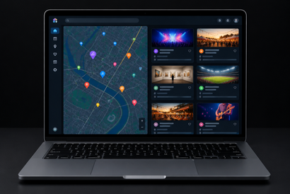

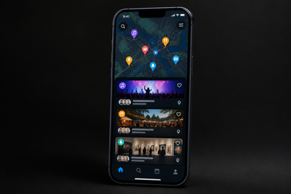
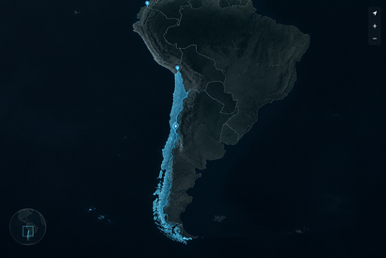
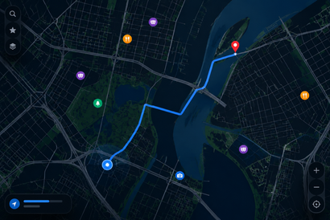

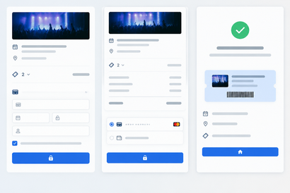
Alcances y Limitaciones
ALCANCES
LIMITACIONES
Multiplataforma web
Solución estrictamente software, sin hardware físico como torniquetes
Mapa interactivo en tiempo real con centrado GPS y filtros por distancia
Alcance territorial
enfocado en Chile
No almacenamiento de datos bancarios; seguridad bancaria delegada a pasarela de pago
IA para recomendación y búsqueda
Pasarela de pago, códigos de compra y panel de auditoría

Slide 5


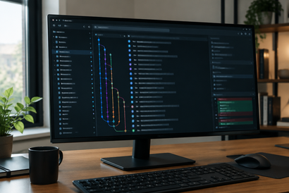

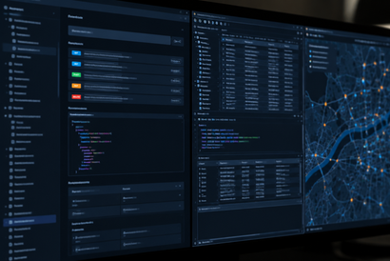
Metodología
y Herramientas
Enfoque ágil
Scrum Adaptado
Sprints de 3 semanas según planificación
Espacio reservado
Gestión de trabajo
Capturas de tablero Kanban
o repositorio de código
Kanban con Trello o GitHub Projects
Columnas: Backlog, En progreso, QA/Pruebas, Completado
Control de versiones
Git y GitHub usando GitFlow
Roles principales
Benjamín: pagos, códigos de compra, seguridad, desarrollo web
Matías: API REST, bases de datos, mapas e IA

Slide 6

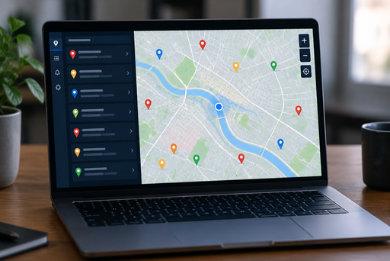
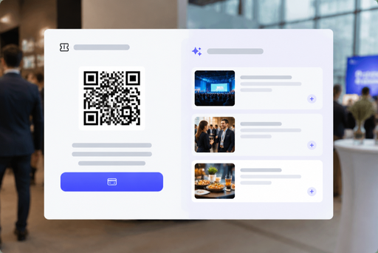
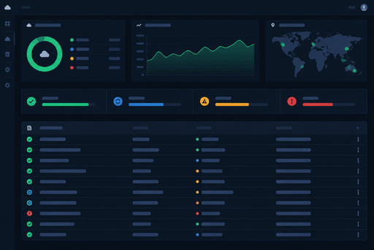
Cronograma
01
02
03
04
Sprint 1
Sprint 2
Sprint 3
Sprint 4
Semanas 1-3
Semanas 4-6
Semanas 7-9
Semanas 10-12
API, autenticación, entornos
PostgreSQL + PostGIS
Mapa interactivo,
GPS,
filtros por radio
Pagos,
Códigos Únicos de Compra, motor de IA
Panel de auditoría, pruebas de latencia, optimización,
despliegue

Slide 7
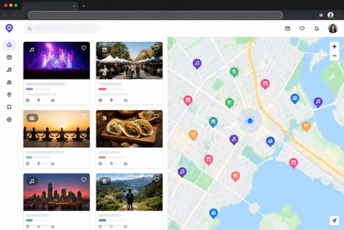
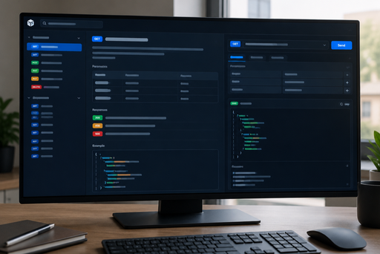
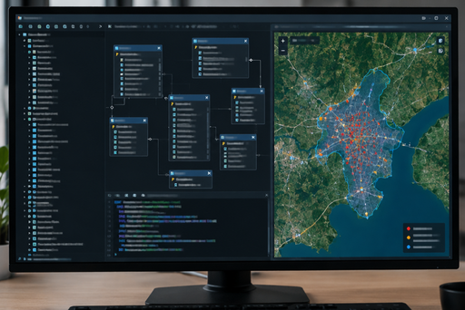
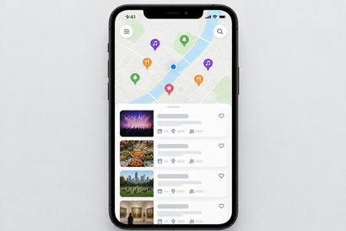
Arquitectura Técnica
CLIENTES
SERVIDOR
BASE DE DATOS
WEB
Modelo cliente-servidor desacoplado para máxima escalabilidad y flexibilidad.
React /
Next.js
API
API REST
con NestJS
Web
PostgreSQL + PostGIS
React / Next.js
MÓVIL
Angular
React Native
Móvil
consultas espaciales rápidas
Angular/ React Native
API
API REST con NestJS
Base de Datos
PostgreSQL + PostGIS para
consultas espaciales rápidas

